Slide 2
Рекламная палеонтология. Как из большого агентства стать очень большим.
Вадим Мельников
Директор дивизиона Перформанс
Kokoc Group

Slide 3
О чём поговорим
В половом акте между клиентом и площадкой агентство – презерватив. Вроде, в процессе, но есть нюанс. © Коллега из ранних нулевых

Slide 4
О чём поговорим
В мире больше 430 тысяч рекламных агентств.
В России больше 15 тысяч рекламных агентств.
Некоторым из них больше 30 лет.

Slide 5
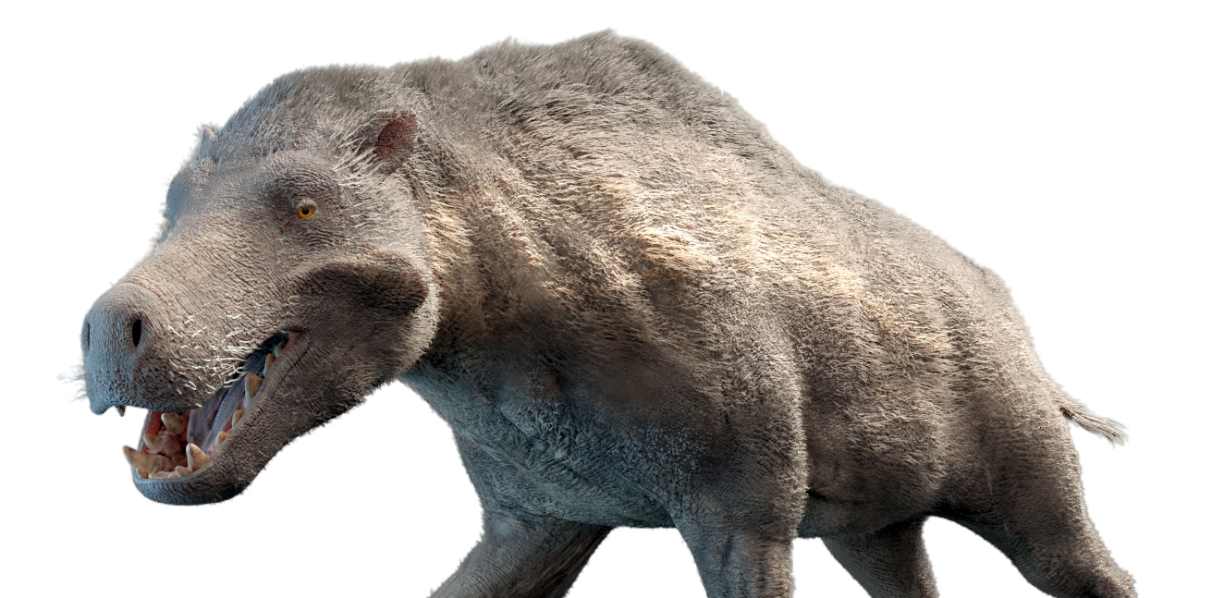
Хронология. Палеогеновый период
Реклама в прессе и первые агентства
Первый российский поисковик - Rambler
1988
1993
Указ Президента №1183
1995
1998
Второй кризис
Первый канал начал продавать рекламу
1989
АКАР (тогда РАРА)
1994
Указ Президента №161, ФЗ №108, etc. – первый кризис
1996
Яндекс – первый контекстный баннер, запуск Mail.ru
1999

Slide 6
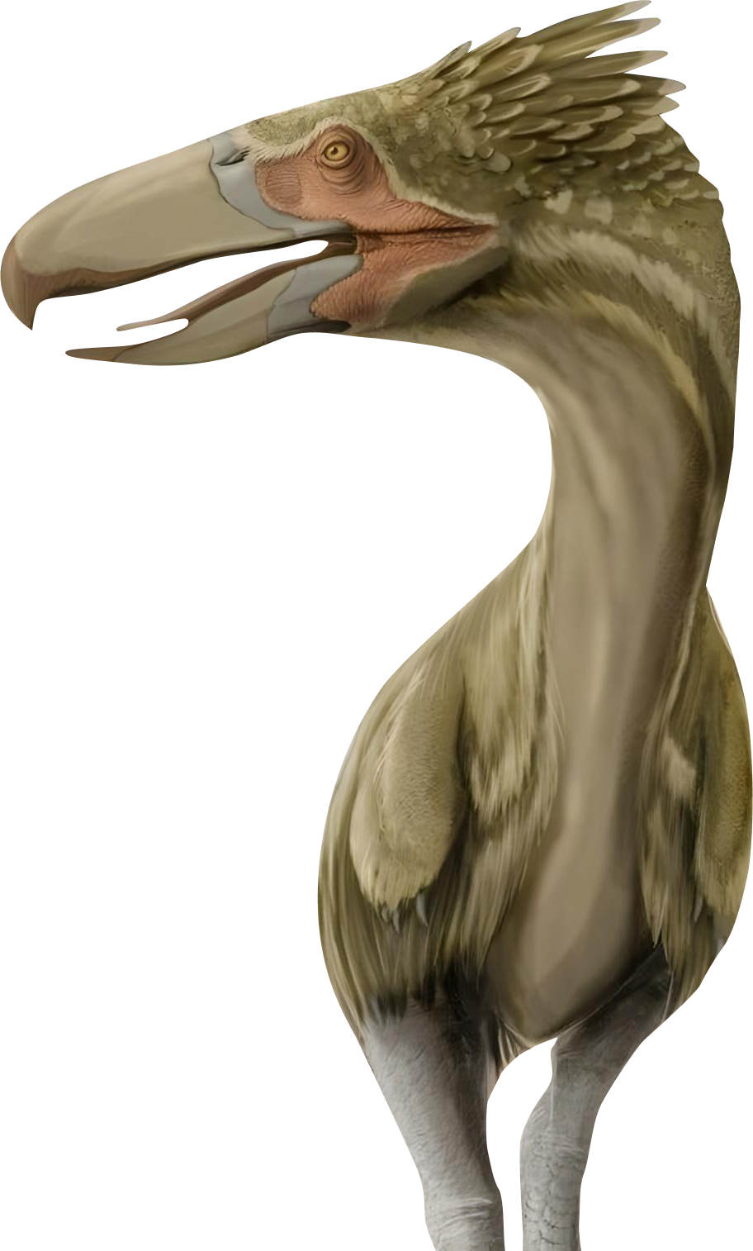
Хронология. Неогеновый период
2001
2006
2008-9
РСЯ
Метрика
В России больше 5000 агентств, Яндекс.Директ
2005
Запуск Одноклассников и ВКонтакте
2007
Третий кризис

Slide 7
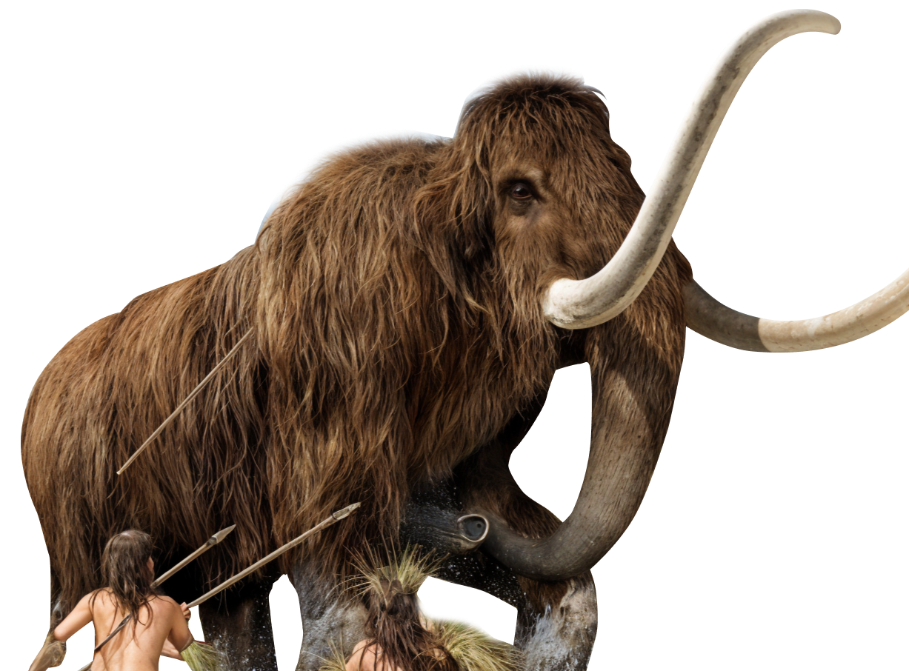
Хронология. Четвертичный период
2010
Запуск Telegram
2014-15
Пятый кризис
Появление СРА платформ
2013
Четвёртый кризис
2020

Slide 8
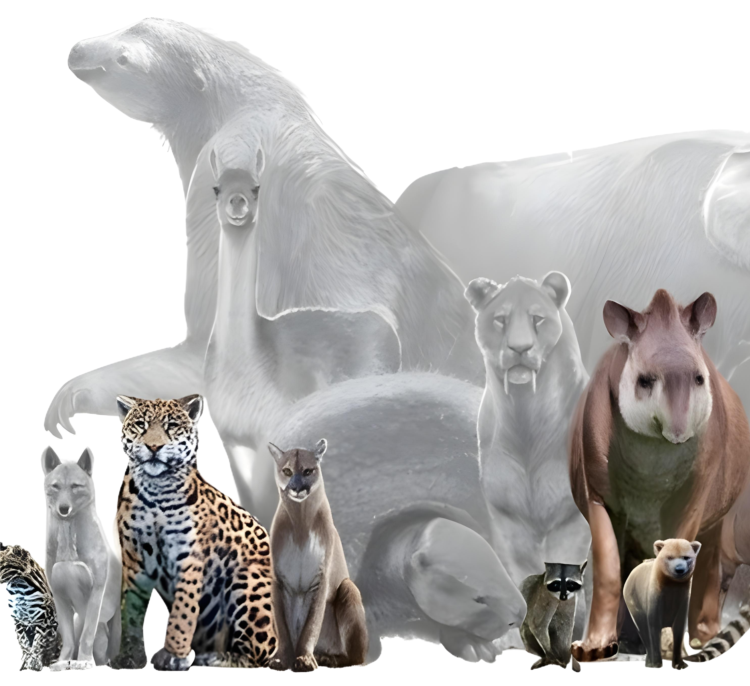
Причины роста (или краха). Мегафауна
Ни одно агентство не стало очень большим без диверсификации. Надолго очень большим.
Слияния и поглощения – альтернатива росту изнутри.
Люди – всё.
Верный путь к краху – моноклиентность / работа с клиентами из одной единственной сферы.
И управление финансами.

Slide 9
Демпинг. И его последствия.
Осознанный регулярный демпинг – кастрация, производимая собственноручно.
Клиент, знающий, что покупает по демпинговой цене, будет обманут. Или расторгнет контракт.
Фрод и прочие виды мошенничества, кормятся на демпинге.

Slide 10
Где деньги, Лебовски?
Все анализы экономики рекламной отрасли живут в парадигме, не учитывающей инфляции и стоимости национальной валюты.
Это странно и криво.
Давайте сыграем в игру?

Slide 11
Деньги в российской рекламе. 1992 - 2024
Вот, как мы привыкли воспринимать динамику рынка

Slide 12
Деньги в российской рекламе. 1992 - 2024
А вот перевзвешенная картина

Slide 13
Деньги в российской рекламе. 1992 - 2024
 | 1992 | 1993 | 1994 | 1995 | 1996 | 1997 | 1998 | 1999 | 2000 | 2001 | 2002 | 2003 | 2004 | 2005 | 2006 | 2007 | 2008 | 2009 | 2010
Телевидение | 0,00 | 0,06 | 0,46 | 0,76 | 1,74 | 2,66 | 3,92 | 3,89 | 6,60 | 12,40 | 24,00 | 31,80 | 41,50 | 55,80 | 72,80 | 95,91 | 117,70 | 96,40 | 110,80
Радио | 0,00 | 0,01 | 0,04 | 0,11 | 0,18 | 0,24 | 0,49 | 0,81 | 1,40 | 2,50 | 3,80 | 5,00 | 6,30 | 8,00 | 10,20 | 13,60 | 13,06 | 9,21 | 10,29
Пресса | 0,01 | 0,07 | 0,46 | 1,38 | 1,97 | 2,85 | 5,07 | 7,00 | 10,92 | 14,92 | 19,83 | 24,00 | 29,32 | 36,69 | 44,92 | 55,93 | 63,82 | 35,56 | 37,97
OOH | 0,00 | 0,01 | 0,07 | 0,25 | 0,39 | 0,97 | 1,39 | 1,85 | 3,85 | 6,52 | 10,23 | 13,40 | 17,39 | 26,10 | 32,91 | 41,70 | 47,70 | 27,40 | 32,80
Интернет |  |  |  |  |  |  |  |  | 0,00 | 0,20 | 0,35 | 0,60 | 1,29 | 2,40 | 4,84 | 10,20 | 14,90 | 17,80 | 27,00
ИТОГО по медиарынку, млрд. Руб | 0,01 | 0,15 | 1,04 | 2,51 | 4,28 | 6,71 | 10,87 | 13,56 | 22,77 | 36,54 | 58,21 | 74,80 | 95,80 | 128,99 | 165,66 | 217,34 | 257,18 | 186,37 | 218,86
ИТОГО по медиарынку, млн USD | 35 | 165 | 465 | 550 | 820 | 1160 | 1110 | 550 | 809,50 | 1252,37 | 1856,24 | 2438,66 | 3325,60 | 4555,84 | 6104,79 | 8505,94 | 10339,42 | 5866,79 | 7204,83
Курс RUR / USD | 0,2874 | 0,93606 | 2,23 | 4,56 | 5,22 | 5,79 | 9,7945 | 24,6489 | 28,1287 | 29,1753 | 31,3608 | 30,6719 | 28,808 | 28,3136 | 27,1355 | 25,5516 | 24,874 | 31,7669 | 30,3765
 | 2011 | 2012 | 2013 | 2014 | 2015 | 2016 | 2017 | 2018 | 2019 | 2020 | 2021 | 2022 | 2023 | 2024
Телевидение | 131,50 | 143,41 | 156,23 | 159,83 | 136,75 | 150,80 | 170,85 | 187,00 | 174,96 | 168,99 | 197,30 | 169,10 | 202,90 | 233,00
Радио | 12,09 | 15,10 | 17,37 | 17,88 | 15,47 | 16,51 | 16,94 | 16,89 | 16,00 | 11,21 | 14,00 | 14,70 | 17,60 | 19,00
Пресса | 40,40 | 41,22 | 37,66 | 34,28 | 25,29 | 22,32 | 20,54 | 17,99 | 15,06 | 7,97 | 8,20 | 4,80 | 4,30 | 4,00
OOH | 38,40 | 42,56 | 46,36 | 45,74 | 36,24 | 38,34 | 42,70 | 43,80 | 43,80 | 32,18 | 45,00 | 47,60 | 62,80 | 75,00
Интернет | 42,20 | 59,00 | 77,00 | 97,00 | 112,30 | 136,00 | 166,30 | 203,00 | 244,00 | 253,00 | 313,80 | 324,90 | 454,00 | 559,00
ИТОГО по медиарынку, млрд. Руб | 264,59 | 301,28 | 334,62 | 354,73 | 326,04 | 363,97 | 417,33 | 468,68 | 493,82 | 473,36 | 578,30 | 561,10 | 741,60 | 890,00
ИТОГО по медиарынку, млн USD | 9001,20 | 10487,64 | 4896,63 | 9189,24 | 5317,15 | 5445,89 | 7158,54 | 7448,07 | 7642,10 | 6545,04 | 7850,03 | 8208,95 | 8642,19 | 9892,82
Курс RUR / USD | 29,3948 | 31,0742 | 31,9063 | 38,6025 | 61,3194 | 66,8335 | 58,2982 | 62,9264 | 64,6184 | 72,323 | 73,6685 | 68,3522 | 85,8116 | 89,9642

Slide 14
Вадим Мельников
Директор дивизиона Перформанс
Kokoc Group
@terminal79

